Slide 1


阳光能源集团电子报
2019年第十期

Slide 2

凝心聚力、共创未来 —— 03

Slide 3

凝心聚力、共创未来
——锦州市光伏行业2019年工资集体协商会议报道
为进一步建立稳定和谐的劳动关系，促进企业又快又好发展。3月25日，锦州市光伏行业2019年度工资集体协商会议在锦州市总工会四楼会议室召开。锦州市总工会副主席孟军、民主管理部部长周晨及相关企业人员应邀参加了会议。会议由锦州市光伏行业工会联合会主席孟京红主持。
会上，以锦州市光伏行业工会联合会主席孟京红为首席代表的职工方与以我司品保技术中心总经理张海为首席代表的企业方务实坦诚、情理相争，就行业主要岗位工资标准、带薪休假、职工劳动保护、技术工人待遇提升、职工福利待遇五个议题展开了细致协商，最终达成一致。

Slide 4
孟军副主席在会议最后说，协商就是要互相妥协、互相让步，兼顾彼此利益才能实现可持续发展。习近平总书记在国与国的关系中提出的共商、共建、共享理念同时也适用于我们的工资集体协商，劳资双方只有心往一处想、劲往一处使才能实现企业发展和职工受益的和谐共赢！
我司自推动实施集体协商工作以来，有效巩固和发展了和谐稳定的劳动关系，调动了广大职工的积极性、主动性。今后，我司工会将进一步服务于企业和职工的和谐关系建设，深化工作、创新工作，共谋发展、共创未来。

Slide 5
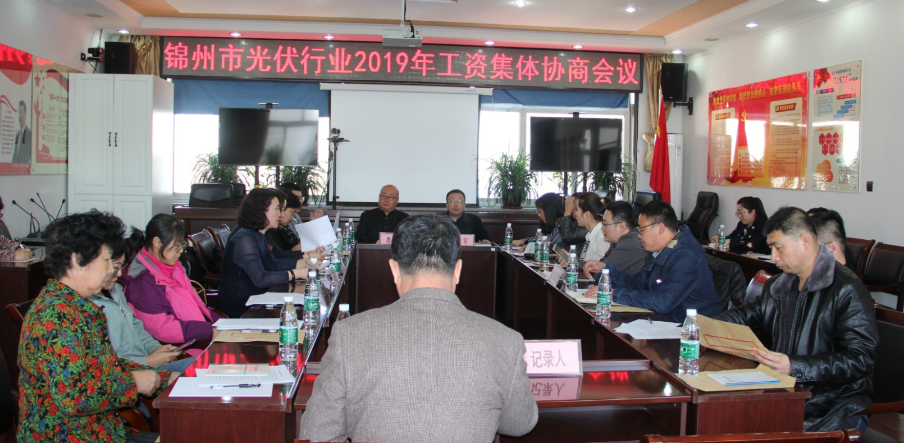
锦州市光伏行业2019年工资集体协商会议现场

Slide 6
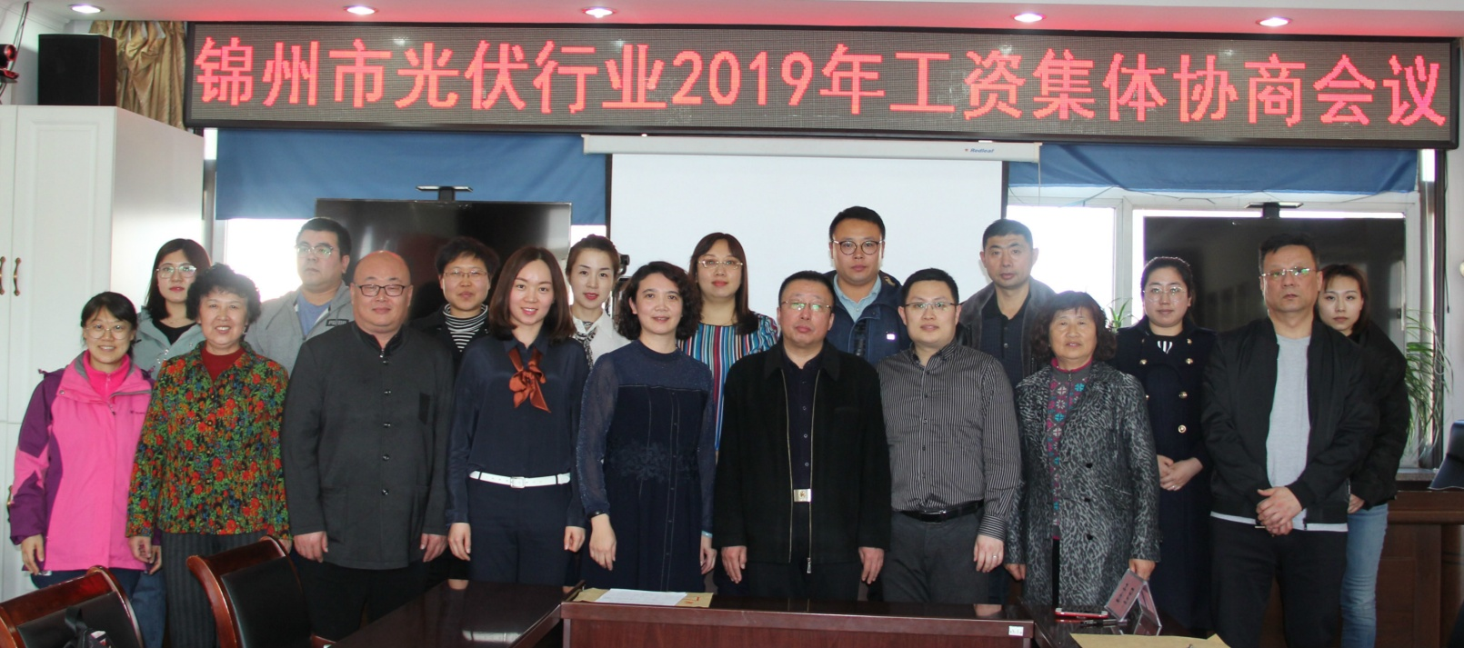
锦州市光伏行业2019年工资集体协商会议合影

Slide 7

2019-3-29

